Slide 1

MANUAL DE NETIQUETA
IES MARIANA PINEDA

Slide 2

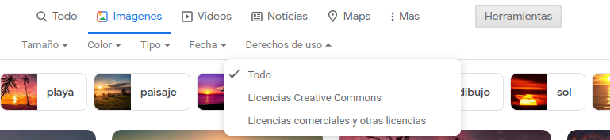
1. UTILIZAR FOTOS SIN DERECHOS DE AUTOR:
En google u otros buscadores se pueden encontrar gran variedad de imágenes pero no todas se pueden usar para publicarlas.
Esto se llama derechos de autor, y significa que el creador de esas imágenes no permite a otras personas publicarlas.
Para no tener estos problemas, seleccionamos la opción de “Licencias Creative Commons”.

Slide 3
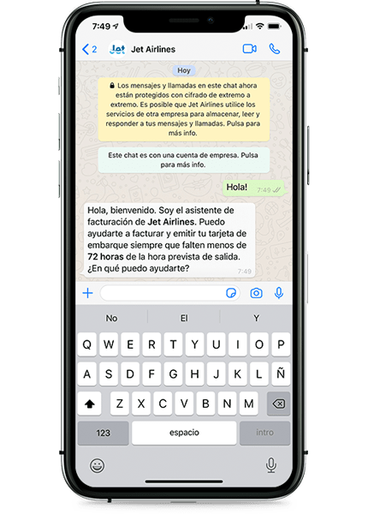

2. SALUDAR AL INICIAR UNA CONVERSACIÓN:
Es importante saludar siempre que se empieza una conversación.
Se empieza la conversación con un saludo por educación.

Slide 4
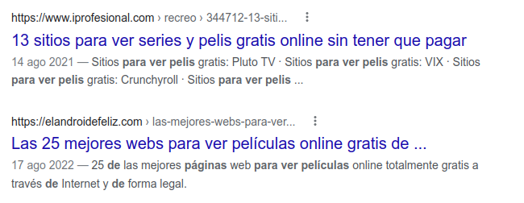
4. NO ENTRAR EN PÁGINAS ILEGALES:
Al entrar en páginas ilegales le pueden entrar virus a nuestros dispositivos.
Hay que tener cuidado sobre todo con este tipo de páginas.

Slide 5
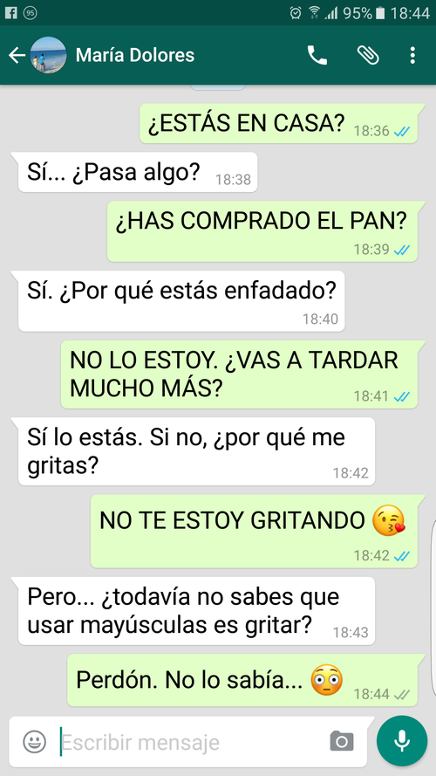
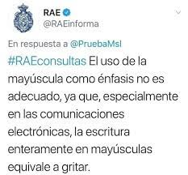

5. NO ESCRIBIR CON MAYÚSCULAS:
Al escribir con mayúsculas la persona con la que hablas puede interpretar que estás gritando y puede no entender tu mensaje.
Aquí la RAE explica un poco mejor el uso de las mayúsculas en una conversación.
Aquí un ejemplo de lo que puede pasar cuando hablamos con mayúsculas.

Slide 6
NORMAS
EN EL CORREO
.

Slide 7
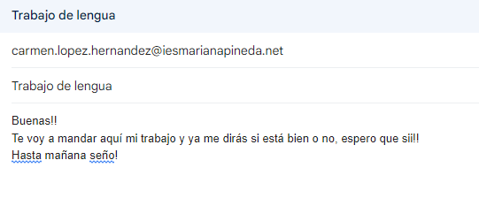
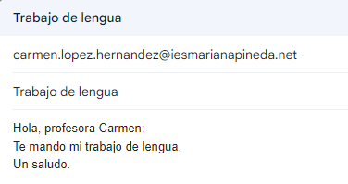

1. SER FORMAL SI LE ENVÍAS UN CORREO A TU JEFE, PROFESORA, ETC.:
Intenta que mejor se vean así porque es más educado
Intenta que tus correos no se vean así

Slide 8
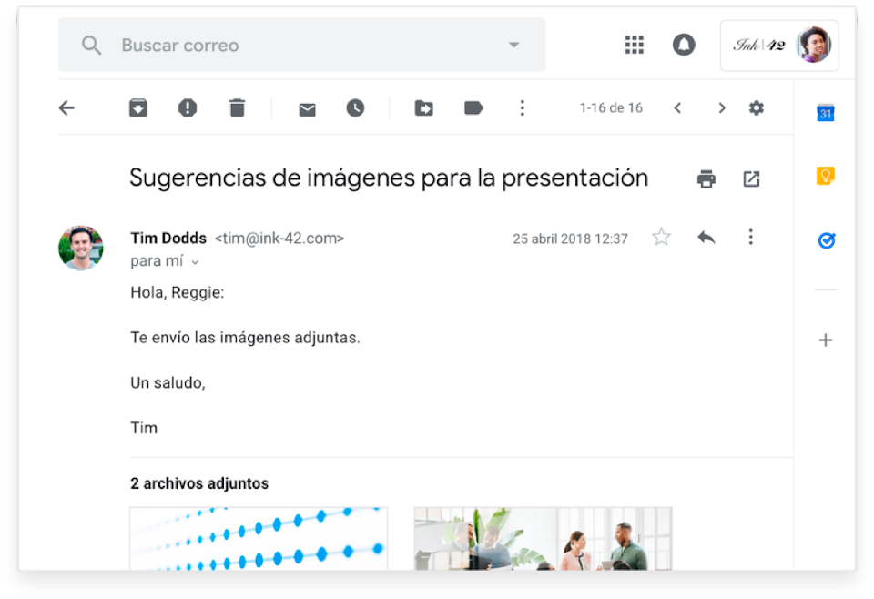

2. NO DEJAR EL ASUNTO VACÍO:
No dejes el asunto vacío porque si no no se sabe el tema del correo y no se pueden organizar y sería más difícil de encontrar. Además no llama la atención al que lo recibe.
Al poner un asunto en el correo es más fácil diferenciarlo de los demás.

Slide 9

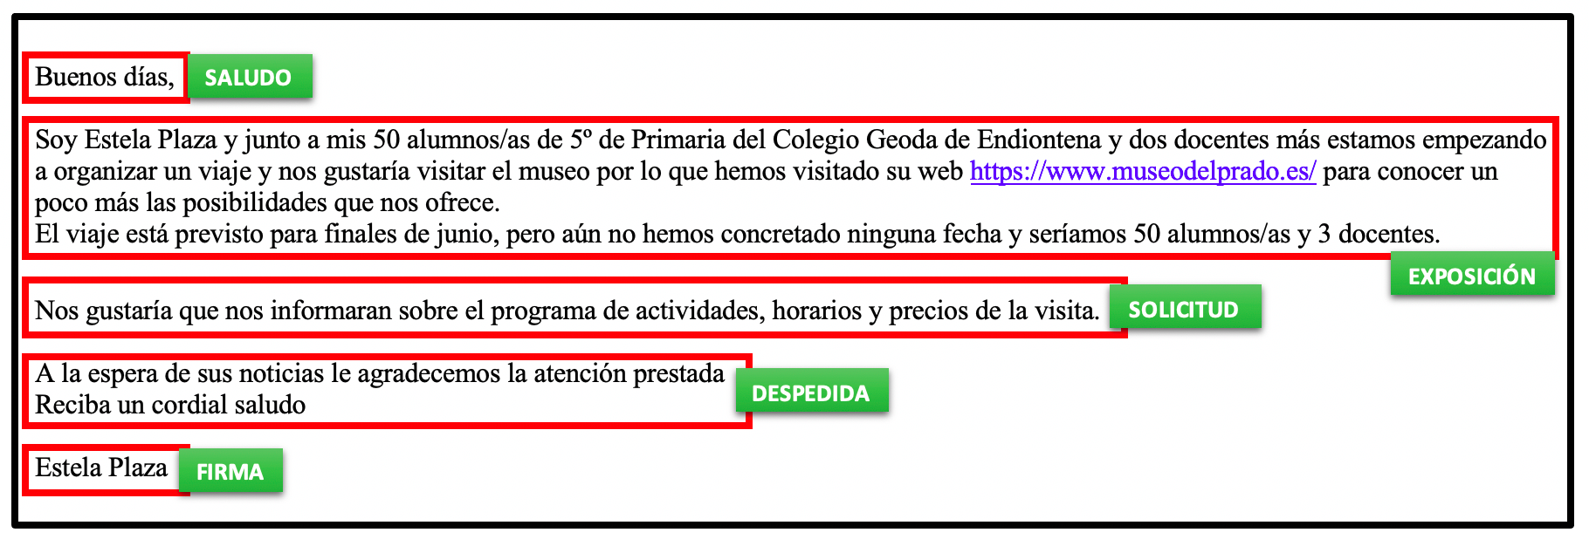
3. DESPEDIRSE AL ACABAR EL CORREO:
Igual que saludamos al empezar un correo, también nos despedimos por educación.
Aquí está la estructura de un correo, y como se puede ver, incluye una despedida al final.

Slide 10
NORMAS
EN LAS RRSS
.

Slide 11
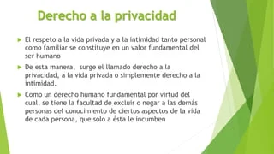
1. RESPETAR LA PRIVACIDAD DE LOS USUARIOS:
Si usas indebidamente la información personal puede resultar en robo de identidad, fraude financiero y otros problemas.
El derecho a la privacidad es importante y como otros, lo debemos respetar.
Aquí explica un poco mejor el derecho a la privacidad.

Slide 12
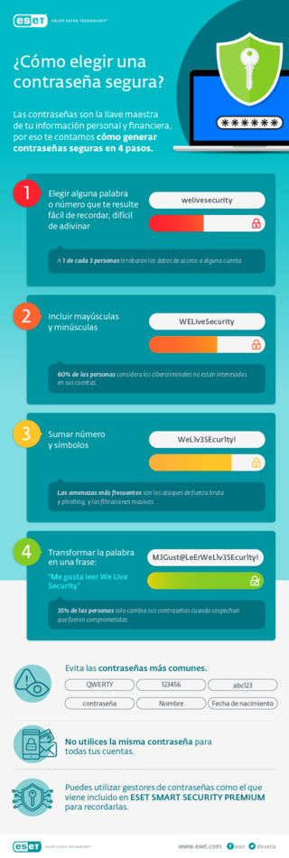
2. USAR CONTRASEÑAS SEGURAS:
Estos son los pasos para crear una contraseña segura, la cuál es muy importante en las rrss.
En las rrss usamos contraseñas seguros para tener a salvo nuestros datos personales.

Slide 13
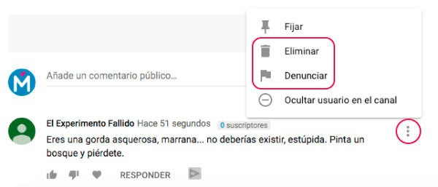
3. TENER CUIDADO CON LO QUE COMENTAMOS:
Hay que tener cuidado con lo que comentamos y respetar a las personas por internet ya que puede afectar a los demás o iniciar peleas.
Si recibes comentarios como este puedes eliminarlos y denunciarlos para que no te vuelvan a llegar.

Slide 14

NORMAS
EN WHATSAPP

Slide 15
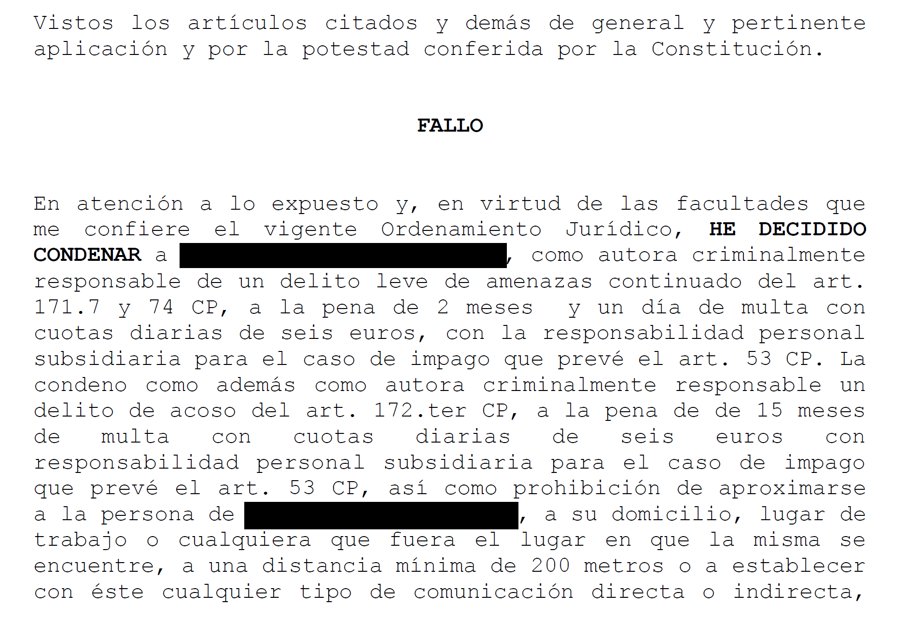
NO AMENAZAR NI INSULTAR:
Varias personas insultan o amenazan por Whatsapp, pero este acto también es un delito y puede llegar a problemas legales.
Esta es la condena de una joven que mandaba amenazas por Whatsapp.

Slide 16
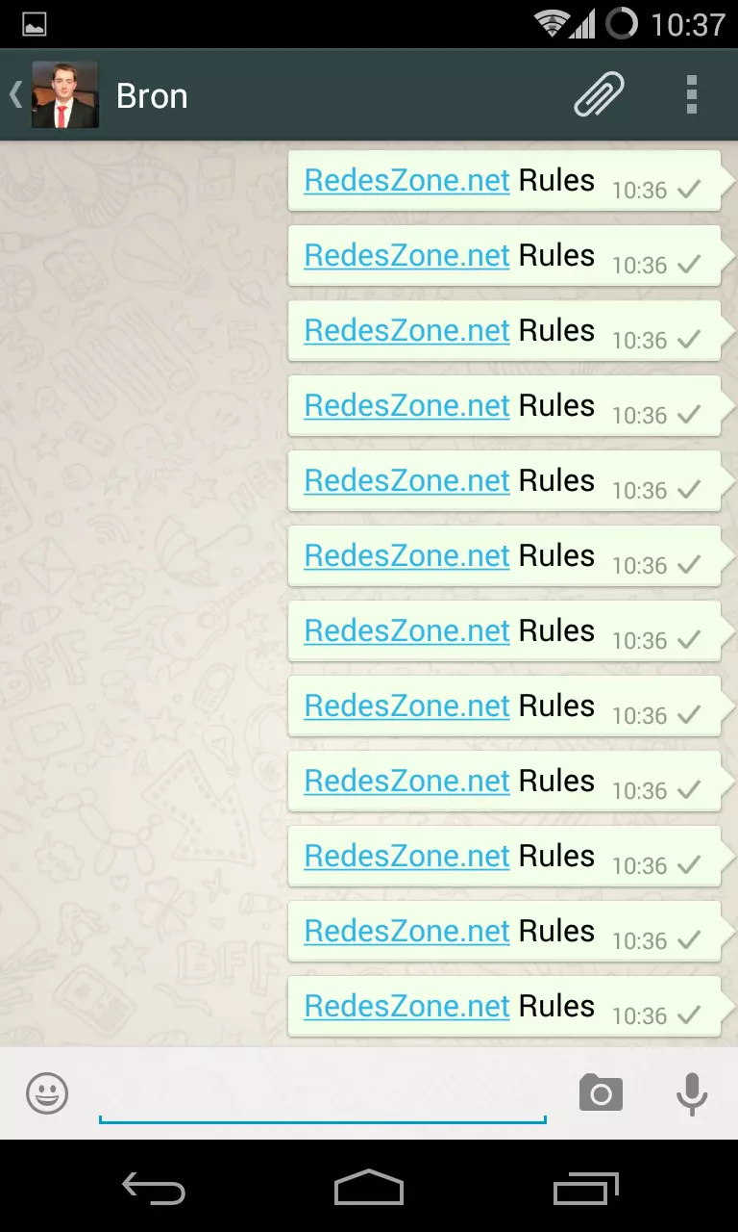
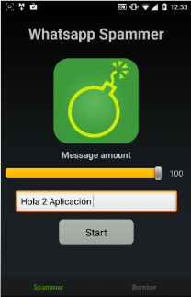
2. NO “PETAR” DE MENSAJES:
Aunque a veces lo hagamos con el fin de molestar, a veces “petar” de mensajes por Whatsapp puede ser molesto para el que lo recibe, y más con el uso de los “mensajes bomba”, que te permiten mandar 100 mensajes seguidos.
“Mensajes bomba”

Slide 17
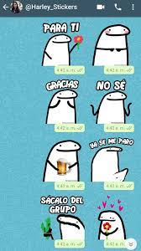
3. NO MANDAR STICKERS INAPROPIADOS:
Mandar stickers inapropiados puede resultar y ofender al que los recibe, por eso es mejor evitarlos en las conversaciones y usar otro tipo de stickers.
Por ejemplo, podemos usar este tipo de stickers, que son inofensivos para todos los usuarios.

Slide 18
.
REALIZADO POR:
Tymofiy Fedorov, Manuel González, Paula Pertíñez y Julia Tirado.

